Slide 1
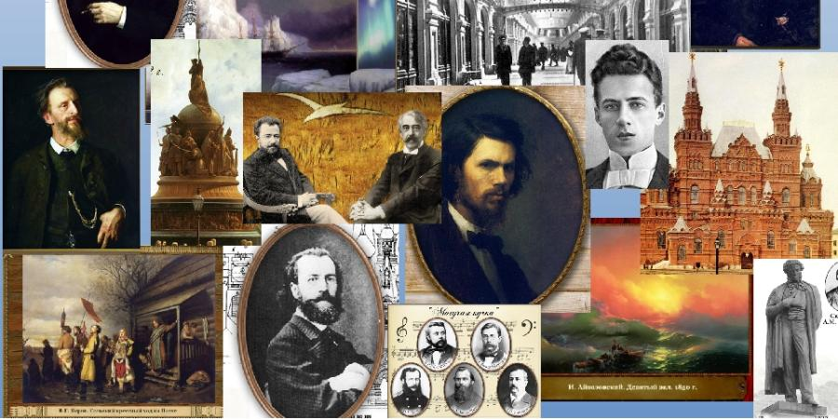
1
2
3
4
5
6
7
8
9
10
11
12
13
14
15
16
17
18
19
20
21
22
23
24
25
26
27
28
29
30
31
32
33
34
35
36
37
38
39
40
41
42
43
44
45
46
47
48
49
50
Культура России
второй половины XIX века.
51
52
53
54
55
56
57
58
59
60

Slide 2
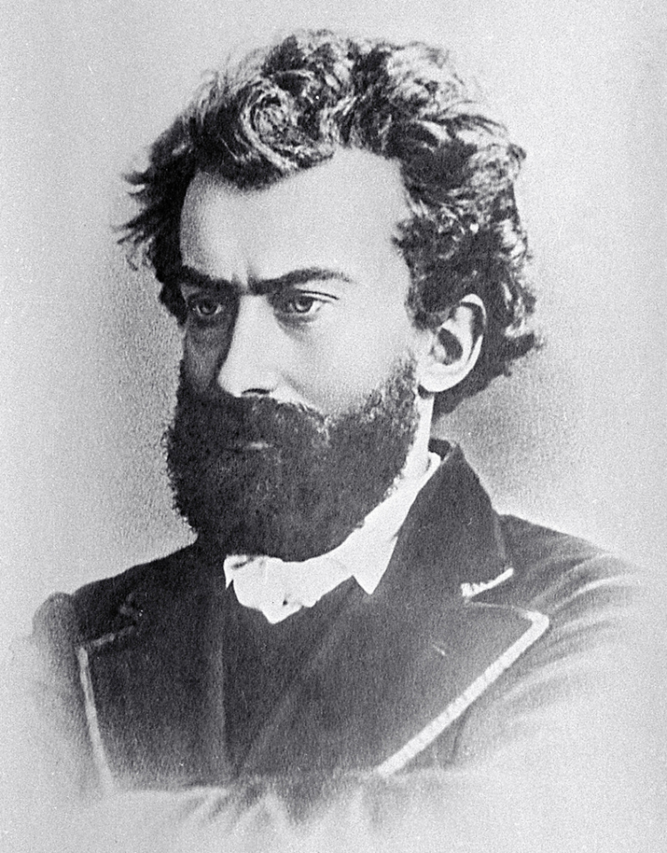
1
Знаменитый учёный и путешественник изучал коренное население Юго-Восточной Азии, Австралии и Океании, в том числе папуасов северо-восточного берега Новой Гвинеи.
Николай Николаевич Миклухо-Маклай

Slide 3
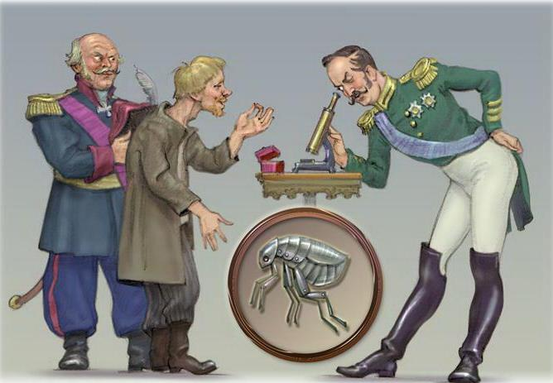
2
Повесть Николая Лескова в жанре сказа, посвященная скромному оружейнику, который превзошел своим умением образованных мастеров из Англии и заставил удивиться тонкости его работы – гвозди для подковы на мельчайшей стальной блохе.
«Левша» (полное название: «Сказ о тульском косом Левше и о стальной блохе»).

Slide 4
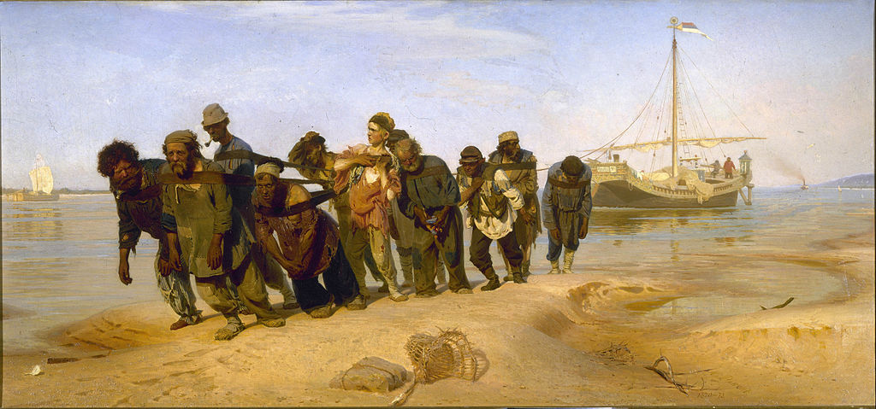
3
Картина русского художника Ильи Репина, созданная в 1870 - 1873 годах. Изображает артель бурлаков во время работы.
Илья Ефимович Репин «Бурлаки на Волге»

Slide 5
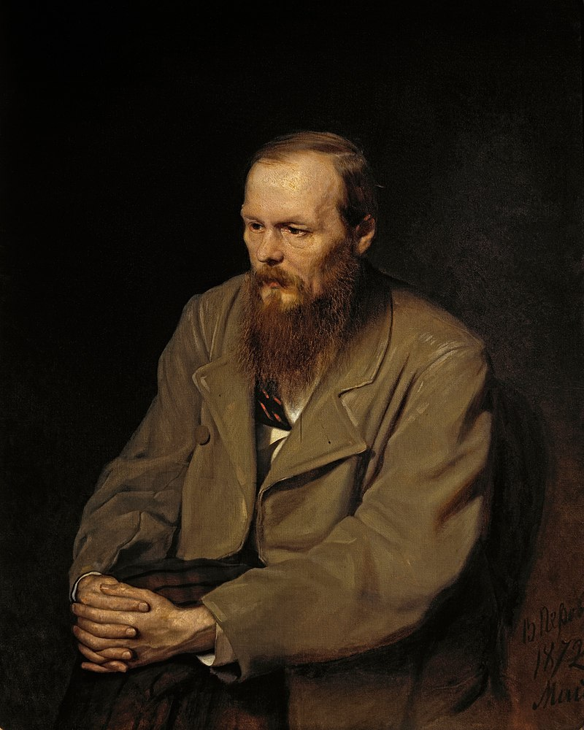
4
Великий русский писатель, представитель реализма. Автор произведений, ставших классикой мировой и русской литературы. К наиболее значительным произведениям писателя относятся романы «Преступление и наказание», «Идиот», «Бесы» и «Братья Карамазовы».
Фёдор Михайлович Достоевский

Slide 6
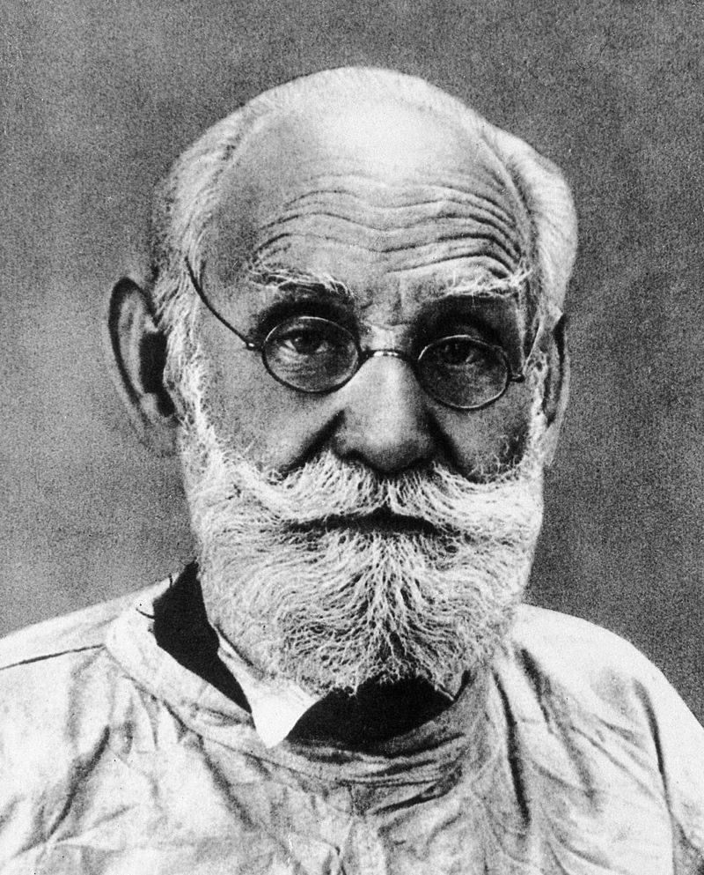
5
Русский учёный, физиолог, создатель науки о высшей нервной деятельности, физиологической школы. Известен тем, что разделил всю совокупность физиологических рефлексов на условные и безусловные рефлексы. Лауреат Нобелевской премии по физиологии или медицине 1904 г. «за работу по физиологии пищеварения».
Иван Петрович Павлов

Slide 7
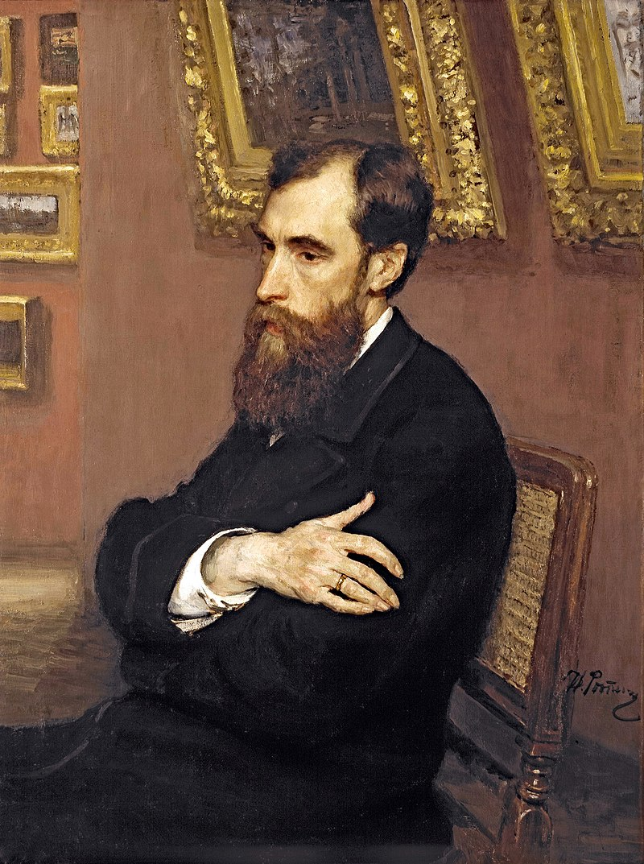
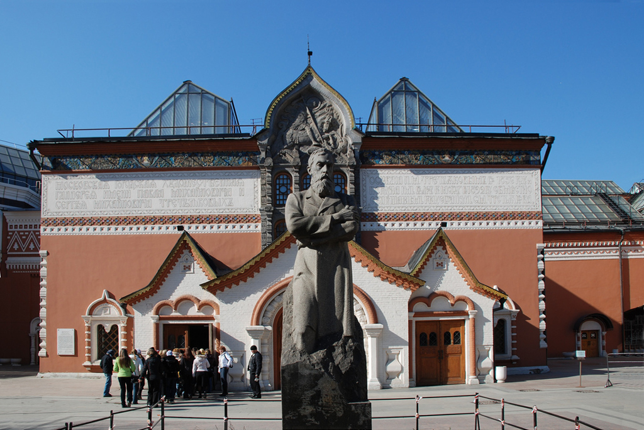
6
Российский предприниматель, меценат, коллекционер произведений русского изобразительного искусства, основатель Московского художественного музея. Почётный гражданин Москвы (1896).
Павел Михайлович Третьяков

Slide 8
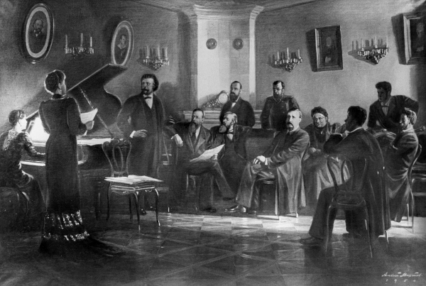
7
Творческое содружество русских композиторов, сложившееся в Санкт-Петербурге в конце 1850-х и начале 1860- гг.
«Могучая кучка»

Slide 9
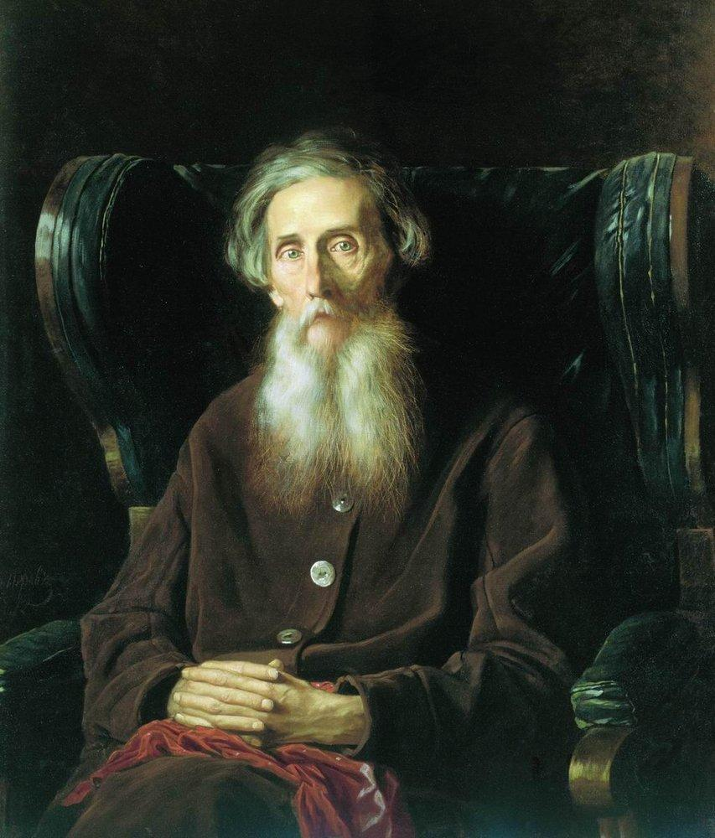
8
Русский писатель, этнограф и лексикограф, собиратель фольклора, военный врач. Наибольшую славу принёс ему непревзойдённый по объёму «Толковый словарь живого великорусского языка». В словаре насчитывалось около 200 000 слов и 30 000 пословиц, поговорок, загадок и присловий, которые поясняли смысл приводимых слов.
Владимир Иванович Даль

Slide 10
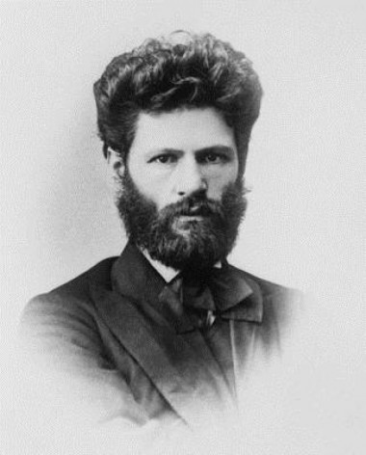
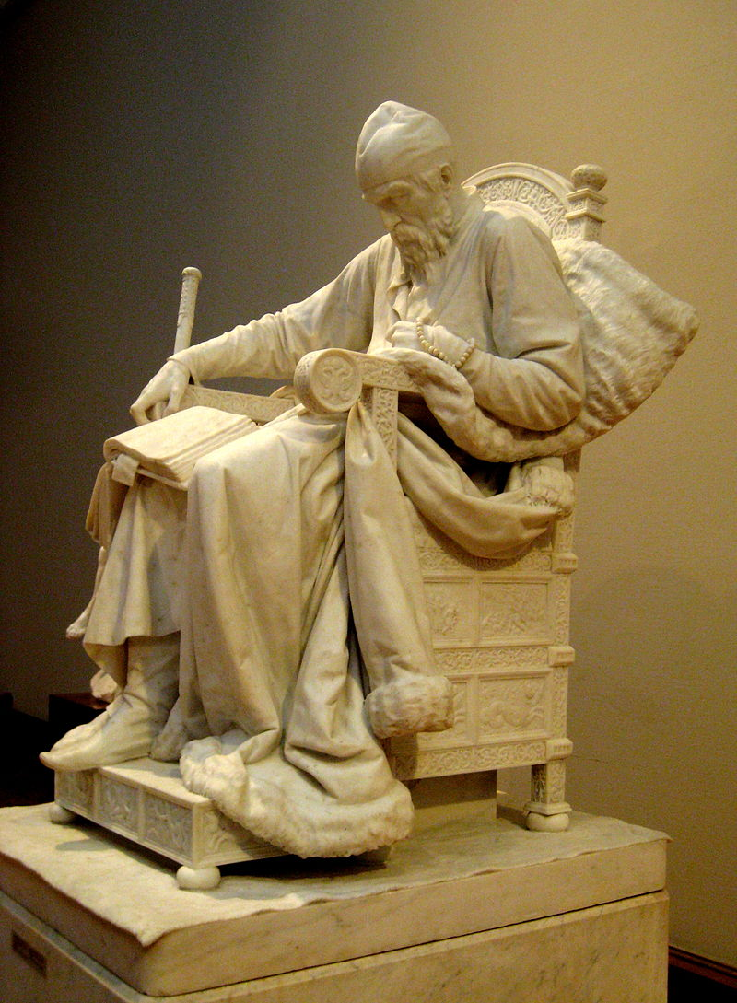
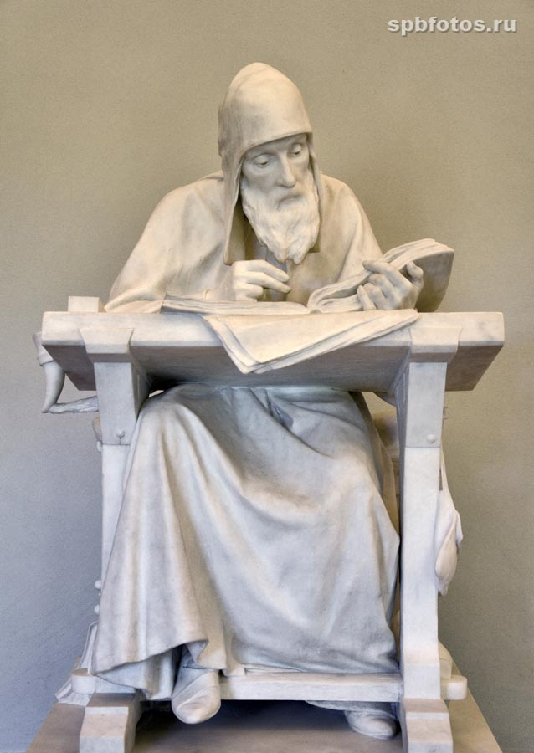
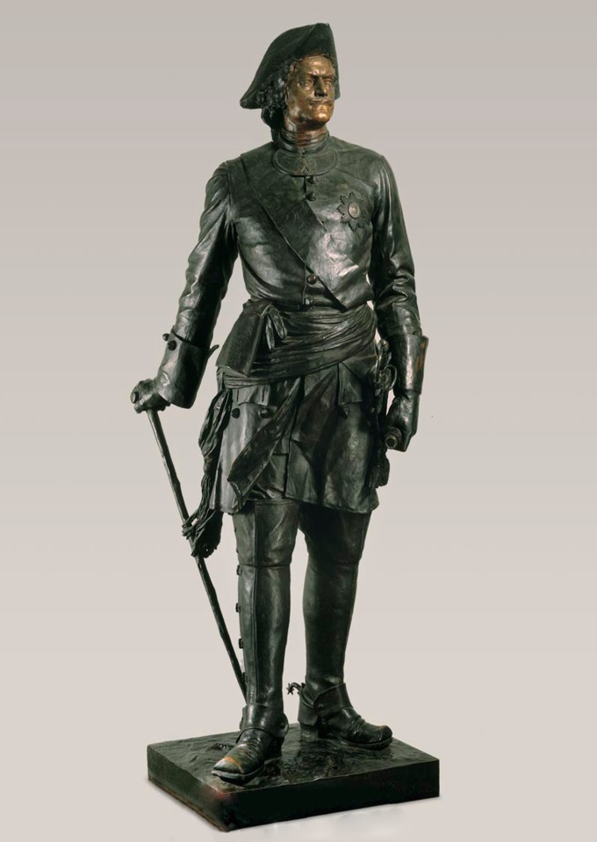
9
Русский скульптор-реалист, создал серию исторических портретов: «Иван Грозный», «Нестор-летописец», «Пётр I», «Ермак».
Марк Матвеевич Антокольский

Slide 11
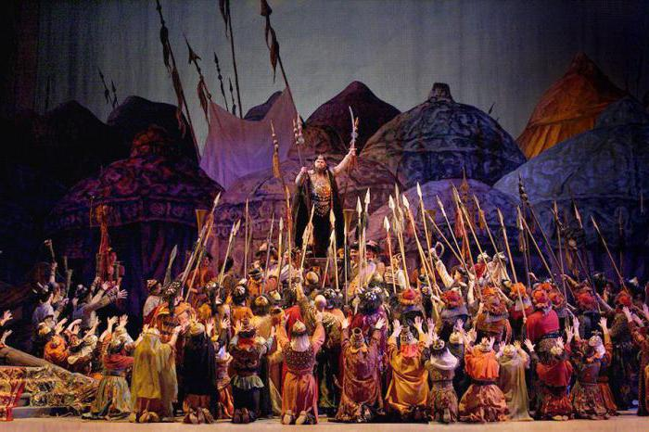
10
Опера русского композитора Александра Порфирьевича Бородина. Сюжетом для оперы послужил памятник древнерусской литературы «Слово о полку Игореве», рассказывающий о неудачном походе новгород-северского князя Игоря против половцев.
«Князь Игорь».

Slide 12
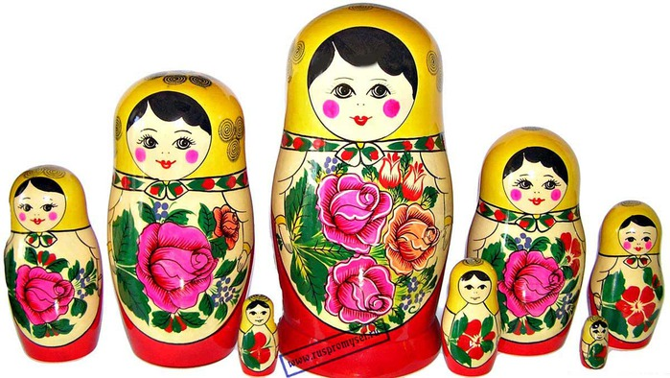
11
Русская деревянная расписная кукла появилась в 1890-х гг. - стала символом народной России. Первая деревянная расписная кукла была создана мастером токарного дела Василием Звёздочкиным по эскизам профессионального художника Сергея Милютина.

Slide 13
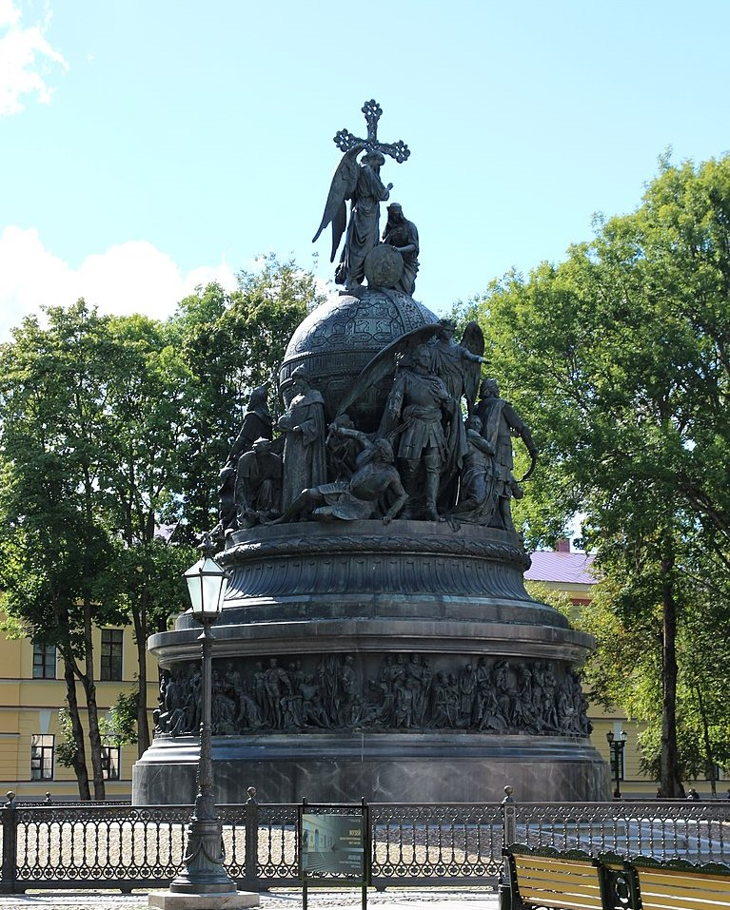
12
Монумент, воздвигнутый в Великом Новгороде в 1862 г. в честь легендарного призвания варягов на Русь. Авторами проекта памятника являются скульпторы Михаил Микешин, Иван Шредер и архитектор Виктор Гартман.
Памятник «Тысячелетие России».

Slide 14
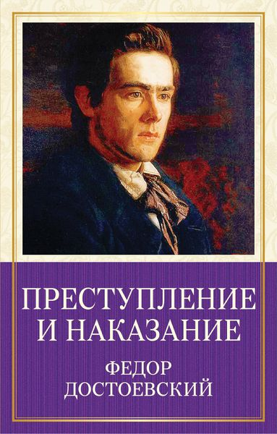
13
Роман Федора Михайловича Достоевского. Идея создания романа связана с пребыванием Достоевского на каторге, в ссылке – за участие в кружке Петрашевского.
Главный герой молодой человек Родион Раскольников, который от нищеты вынужден бросить учебу. Раскольникова отличают гордость, ум, бескорыстность. Однако жизненные трудности оборачивают ум героя против него, ведь Раскольников хочет достичь всего и сразу. Родион перекладывает ответственность за существующую социальную несправедливость на старуху, у которой арендует комнату. В результате Раскольников совершает преступление, которое дает толчок развитию повествования.

Slide 15
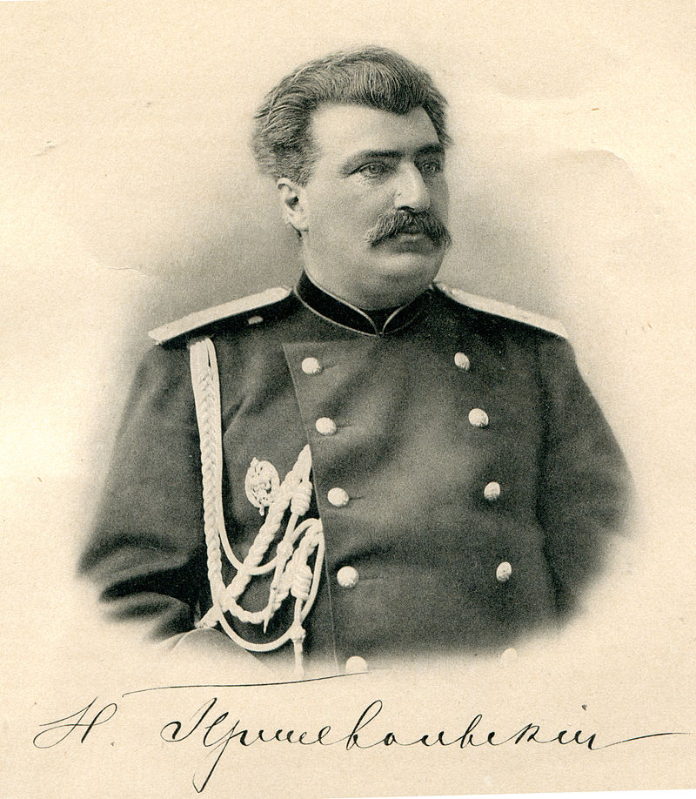
14
Выдающийся путешественник, совершил пять путешествий в Центральную Азию. Он посетил Монголию, Северный Китай, исследовал Уссурийский край, пустыню Гоби, горы Тянь-Шаня, Западный Китай, Джунгарию. Его путешествия сопровождались важными открытиями в области географии, зоологии, ботаники.
Николай Михайлович Пржевальский

Slide 16
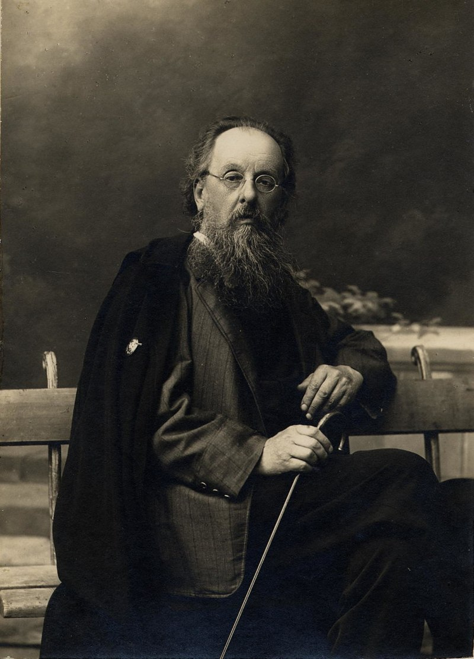
15
Русский учёный, является основателем отечественной космонавтики. Он разработал теорию движения реактивных ракет и обосновал возможность полётов человека в космос.
Константин Эдуардович Циолковский

Slide 17
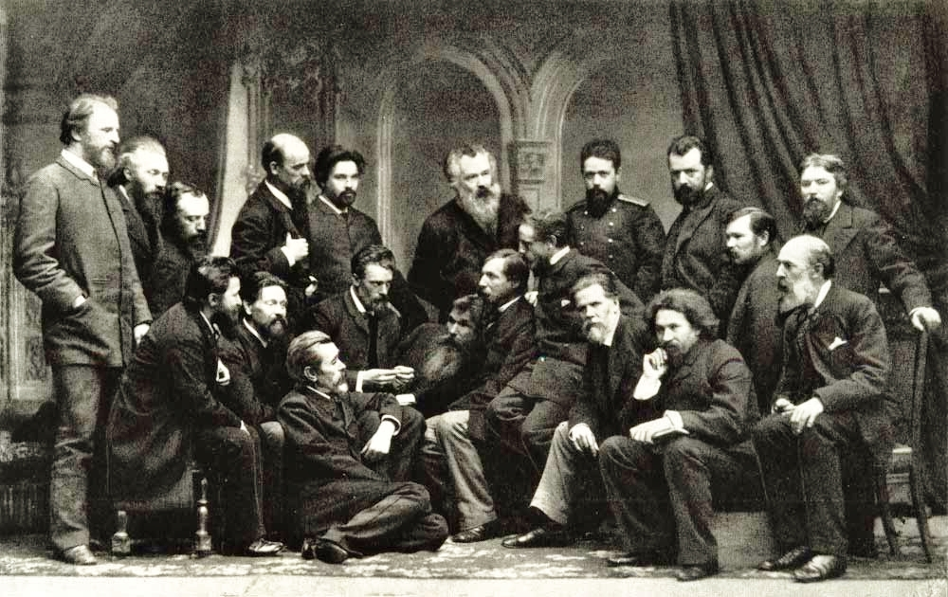
16
Объединение российских художников, возникшее в последней трети XIX в. и просуществовавшее до 1923 г.
«Товарищество передвижных художественных выставок».

Slide 18
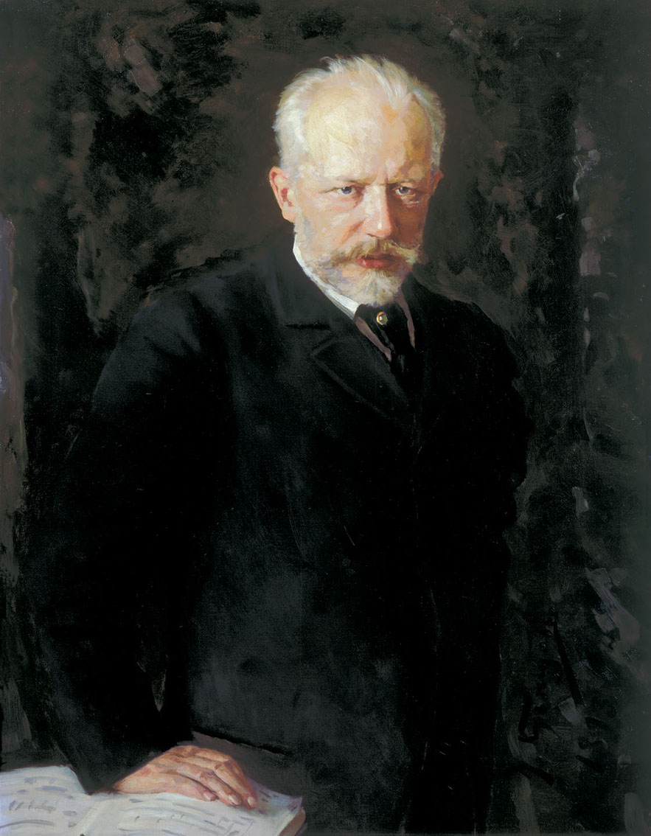
17
Русский композитор, педагог, дирижёр и музыкальный критик. Он творил в области балетного, оперного, симфонического, камерного музыкального искусства. Написал оперы «Евгений Онегин» и «Пиковая дама», балеты «Лебединое озеро», «Спящая красавица», «Щелкунчик».
Пётр Ильич Чайковский

Slide 19
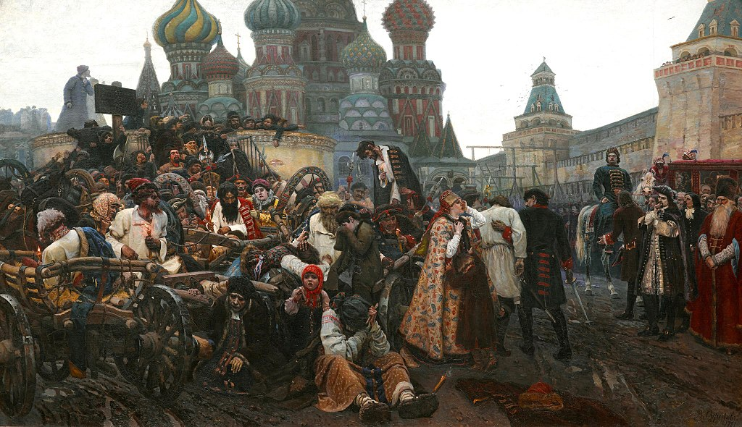
18
Картина русского художника Василия Сурикова, создана в 1878 - 1881 гг. Хранится в Государственной Третьяковской галерее в Москве. Сюжетом картины является исторические события конца XVII в. - подавление Петром I стрелецкого бунта 1698 г. и казнью мятежных стрельцов.
Василий Иванович Суриков
«Утро стрелецкой казни».

Slide 20

19
Роман Ивана Сергеевича Тургенева был написан в 1861 г. В центре романа – отрицающий любые авторитеты «нигилист» - разночинец Евгений Базаров и Аркадий Кирсанов, постепенно отказывающийся от нигилистических воззрений. Тургенев показывает трагедию умного, сильного человека, становящегося заложником собственного миропонимания. Роман полно и ярко раскрывает проблему взаимоотношений между поколениями: неприятие и любовь, конфликты и преемственность.

Slide 21
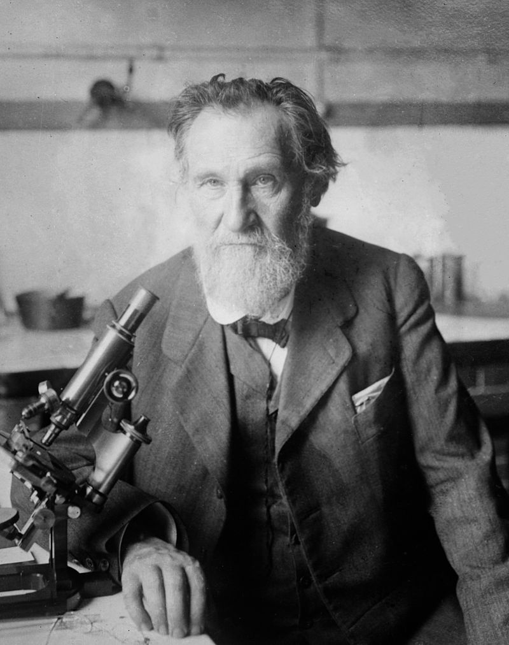
20
Русский ученый, лауреат Нобелевской премии в области физиологии и медицины (1908). Является создателем фагоцитарной теории иммунитета. Он доказал, что одним из важнейших механизмов, помогающим человеку бороться с проникшими в его организм болезнетворными микробами, является клеточная защита. Он установил, что белые кровяные тельца - лейкоциты - захватывают и пожирают микробов, проникших в ткани человеческого организма. На месте проникновения микробов развивается воспалительная реакция, а гной - это погибшие лейкоциты. Клетки, пожирающие микробов, назвал фагоцитами.
Илья Ильич Мечников

Slide 22
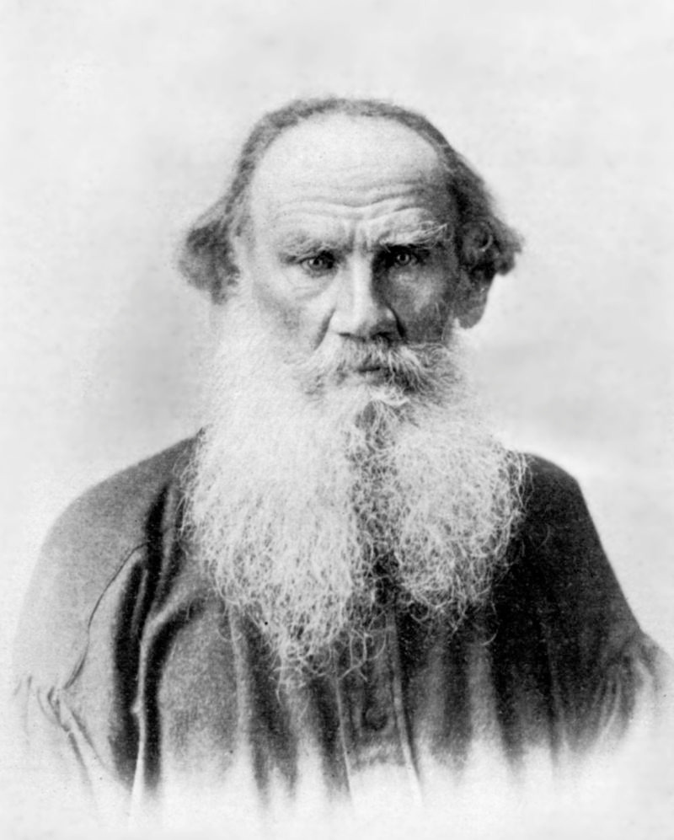
21
Один из наиболее известных русских писателей и мыслителей. Участник обороны Севастополя, награжден орденом Святой Анны 4-й степени с надписью «За храбрость» и медалями. Основоположник религиозно-нравственного учения – толстовства. За свои взгляды был отлучен от церкви. Ещё до освобождения крестьян в своем имении - Ясной Поляне открыл первую школу для крестьянских детей.
К наиболее значительным произведениям писателя относятся романы «Воскресение», автобиографическая трилогия «Детство», «Отрочество», «Юность», повести «Казаки», «Хаджи-Мурат», цикл очерков «Севастопольские рассказы»
Лев Николаевич Толстой

Slide 23
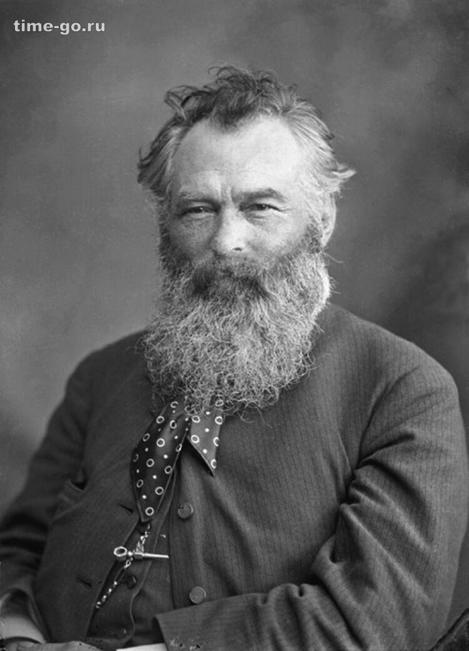
22
Русский художник-пейзажист. Во всех своих произведениях он является удивительным знатоком растительных форм, воспроизводящим их с тонким пониманием, как общего характера, так и мельчайших отличительных черт любой породы деревьев, кустов и трав. Сама местность под деревьями - камни, песок или глина, неровности почвы, поросшие папоротниками и другими лесными травами, сухие листья, хворост, валежник и прочее - получала в картинах и рисунках художника вид совершенной действительности. Среди всех произведений художника наиболее популярна картина «Утро в сосновом лесу».
Иван Иванович Шишкин

Slide 24
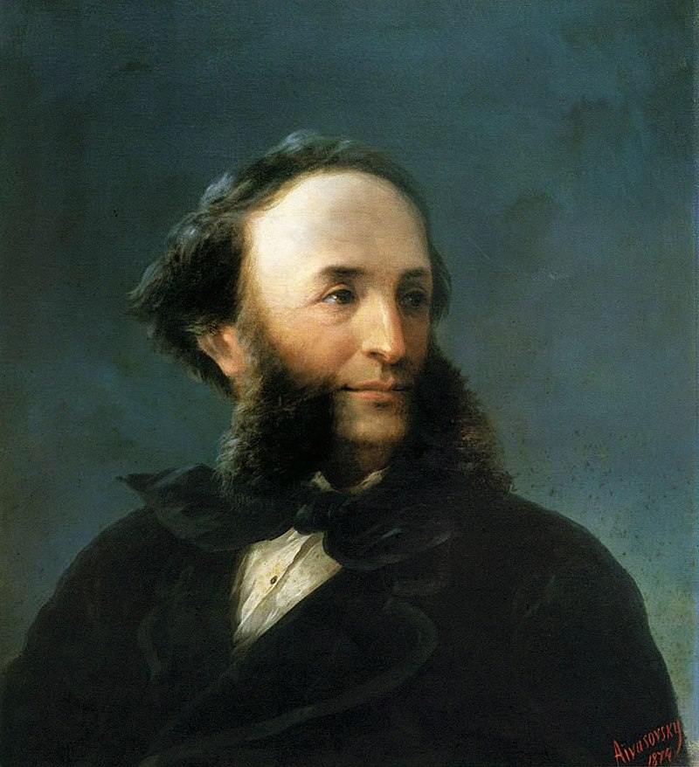
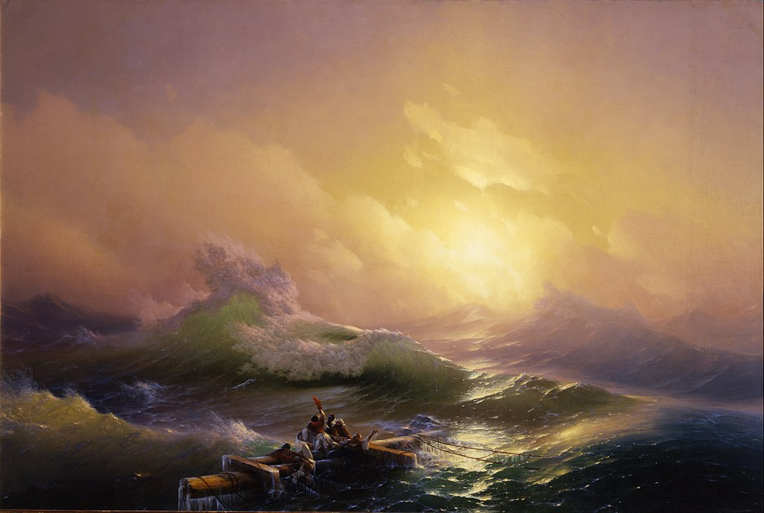
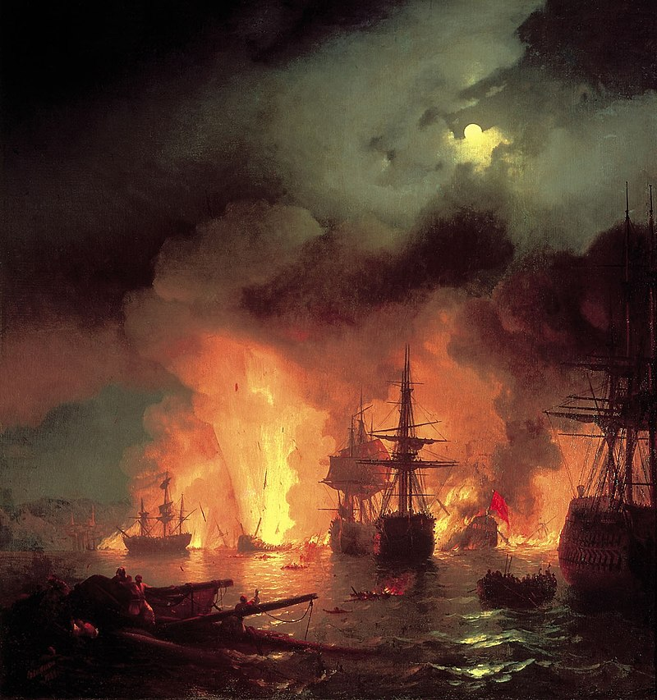
23
Русский художник-маринист и баталист, коллекционер, меценат. Живописец Главного Морского штаба, академик и почётный член Императорской Академии художеств, почётный член Академий художеств в Амстердаме, Риме, Париже. Наиболее известен своими морскими пейзажами, которые составляют больше половины его работ.
Иван Константинович Айвазовский

Slide 25
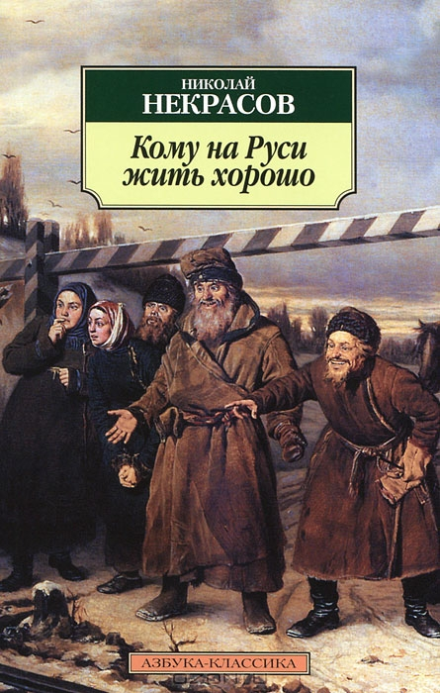
24
Поэма Николая Алексеевича Некрасова. Повествует о путешествии семерых крестьянских мужиков по всей Руси с целью поиска счастливого человека. Действие происходит вскоре после отмены крепостного права в Российской империи.

Slide 26
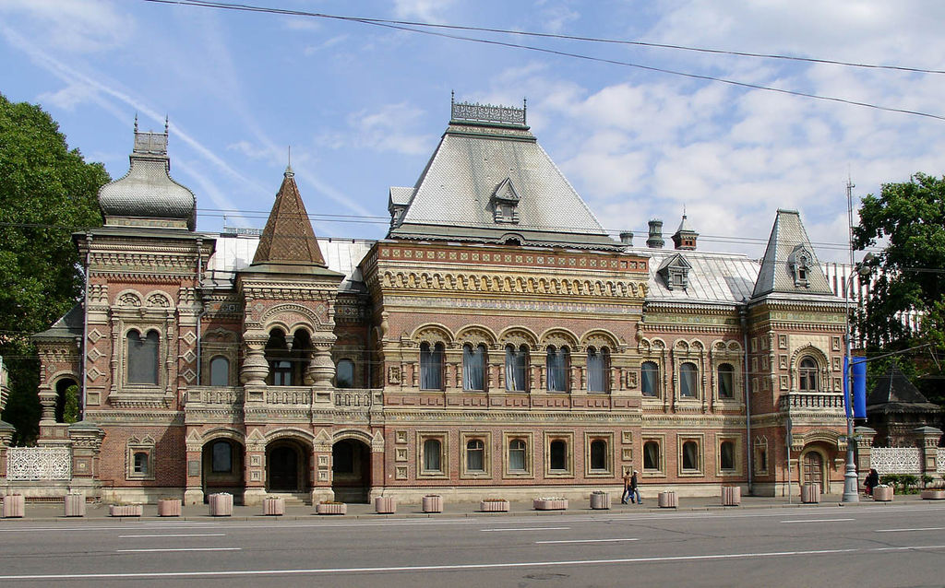
25
Условное общее наименование нескольких различных по своим идейным истокам направлений в русской архитектуре XIX - начала XX вв., основанное на использовании традиций древнерусского зодчества и народного искусства, а также ассоциируемых с ними элементов византийской архитектуры.
Псевдорусский или неорусский стиль.

Slide 27
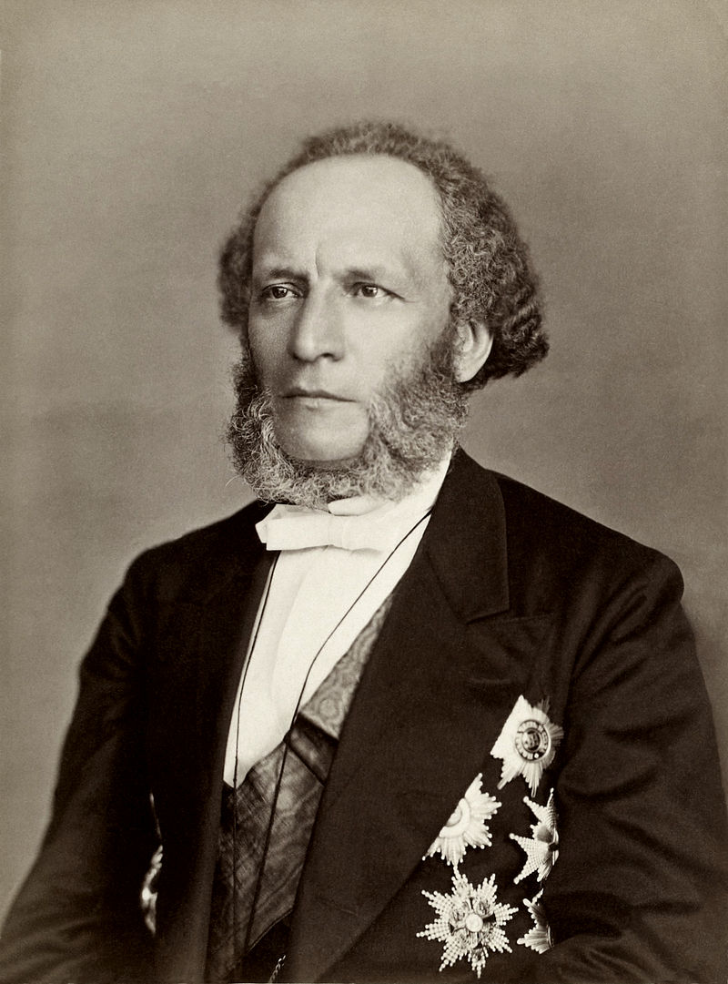
26
Русский географ, ботаник, статистик, экономист, путешественник, государственный и общественный деятель. В 1856-1857 годах исследовал Тянь-Шань, недоступный до этого для европейцев, составил впервые схему орографии и высотной зональности горной системы.
Пётр Петрович Семёнов-Тян-Шанский

Slide 28
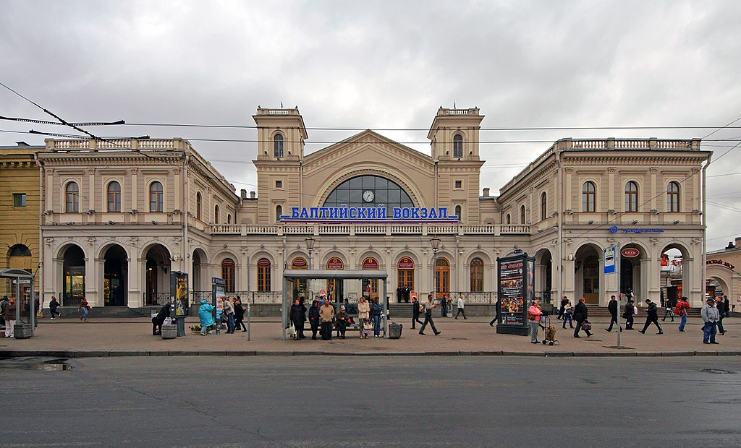
27
Российский архитектор, академик архитектуры, профессор Императорской Академии художеств. Наиболее известная из построек - здание Балтийского вокзала на Обводном канале в Санкт-Петербурге.
Александр Иванович Кракау

Slide 29
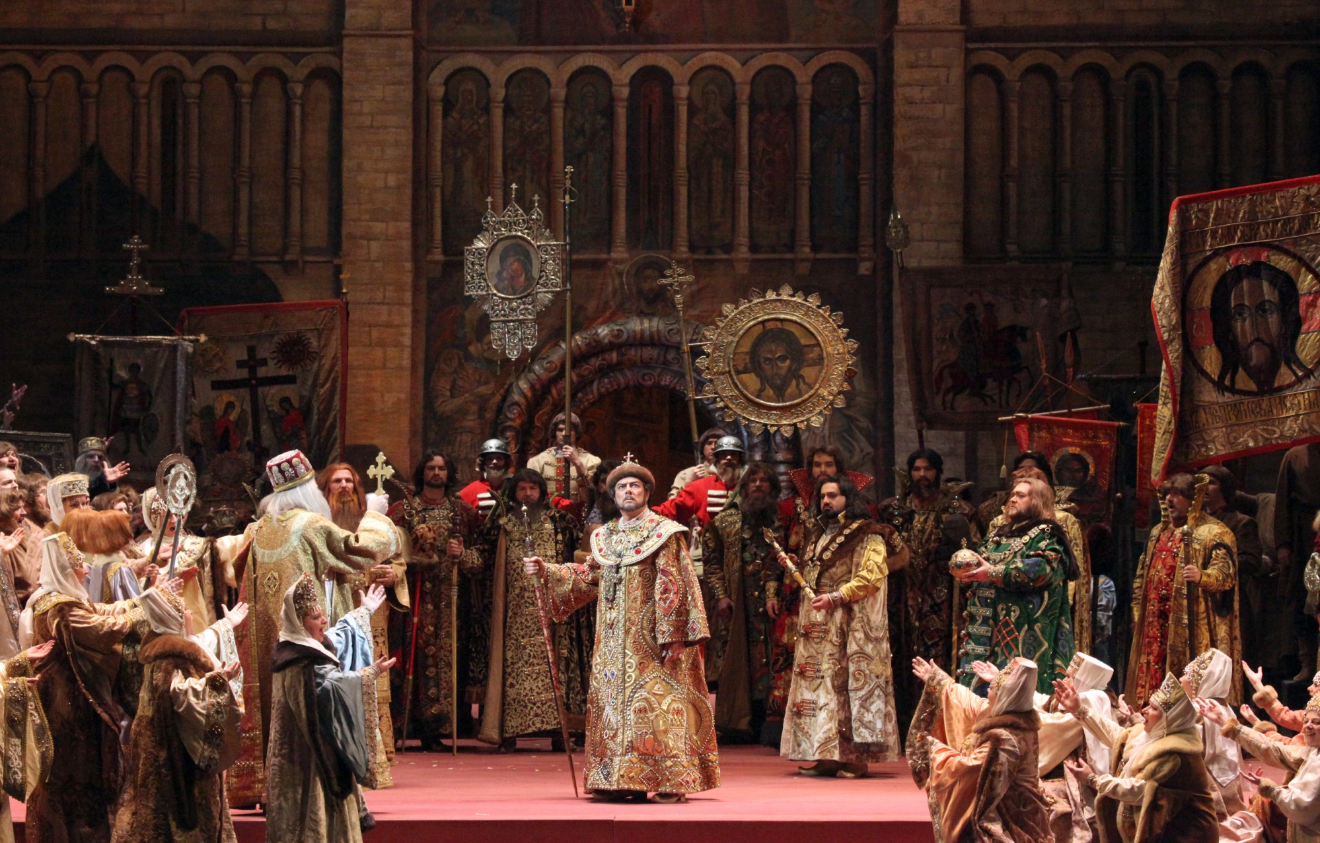
28
Опера в четырёх действиях композитора Модеста Петровича Мусоргского созданная по мотивам одноимённой трагедии А. С. Пушкина и материалах «Истории государства Российского» Н. М. Карамзина. В основу музыкального произведения легли реальные российские исторические события 1598-1605 гг., когда царствование Бориса Годунова завершилось приходом в Москву поляков и Лжедмитрия.
«Борис Годунов»

Slide 30
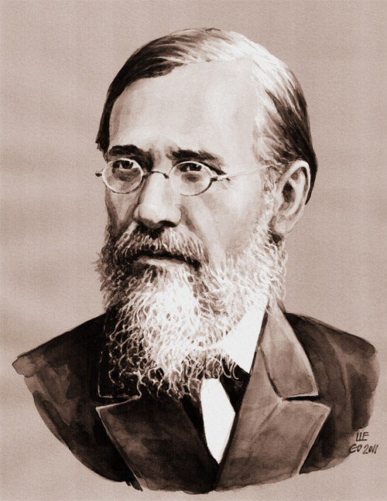
29
Русский историк, профессор Московского университета, академик Императорской Санкт-Петербургской академии по истории и древностям русским (1900), председатель Императорского Общества истории и древностей российских при Московском университете. Автор многих исследований по русской истории. Самый известный научный труд – «Курс русской истории» в 5-ти частях.
Василий Осипович Ключевский

Slide 31
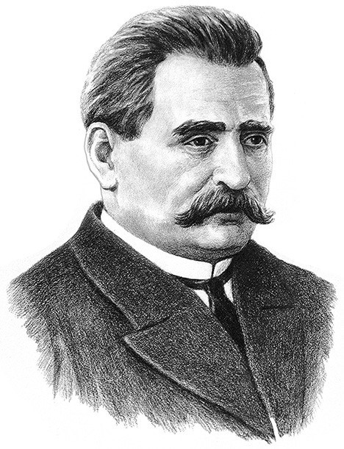
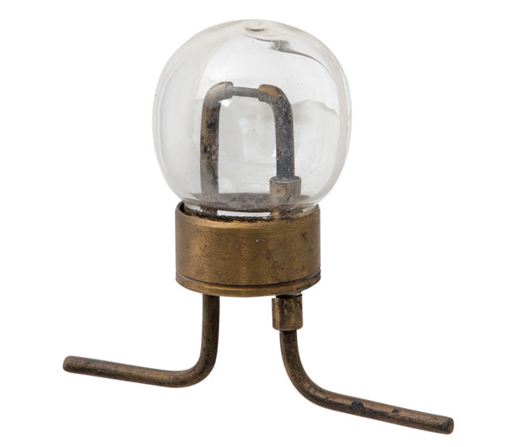
30
Русский электротехник, один из изобретателей лампы накаливания, получившую массовое распространение благодаря своей экономичности.
Александр Николаевич Лодыгин

Slide 32
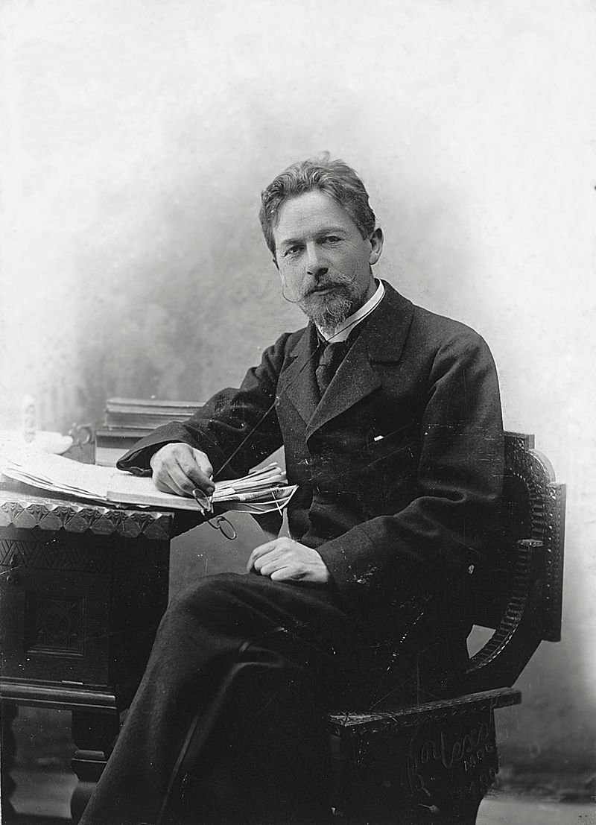
31
Русский писатель, прозаик, драматург, врач. Один из самых известных драматургов мира. Его произведения переведены более чем на сто языков. Его пьесы, в особенности «Чайка», «Три сестры» и «Вишнёвый сад», на протяжении более ста лет ставятся во многих театрах мира. За 25 лет творчества писатель создал более пятисот различных произведений (коротких юмористических рассказов, серьёзных повестей, пьес), многие из которых стали классикой мировой литературы. Особенное внимание обратили на себя «Степь», «Скучная история», «Дуэль», «Палата № 6», «Человек в футляре»; из пьес: «Иванов», «Дядя Ваня», «Три сестры», «Вишнёвый сад».
Антон Павлович Чехов

Slide 33
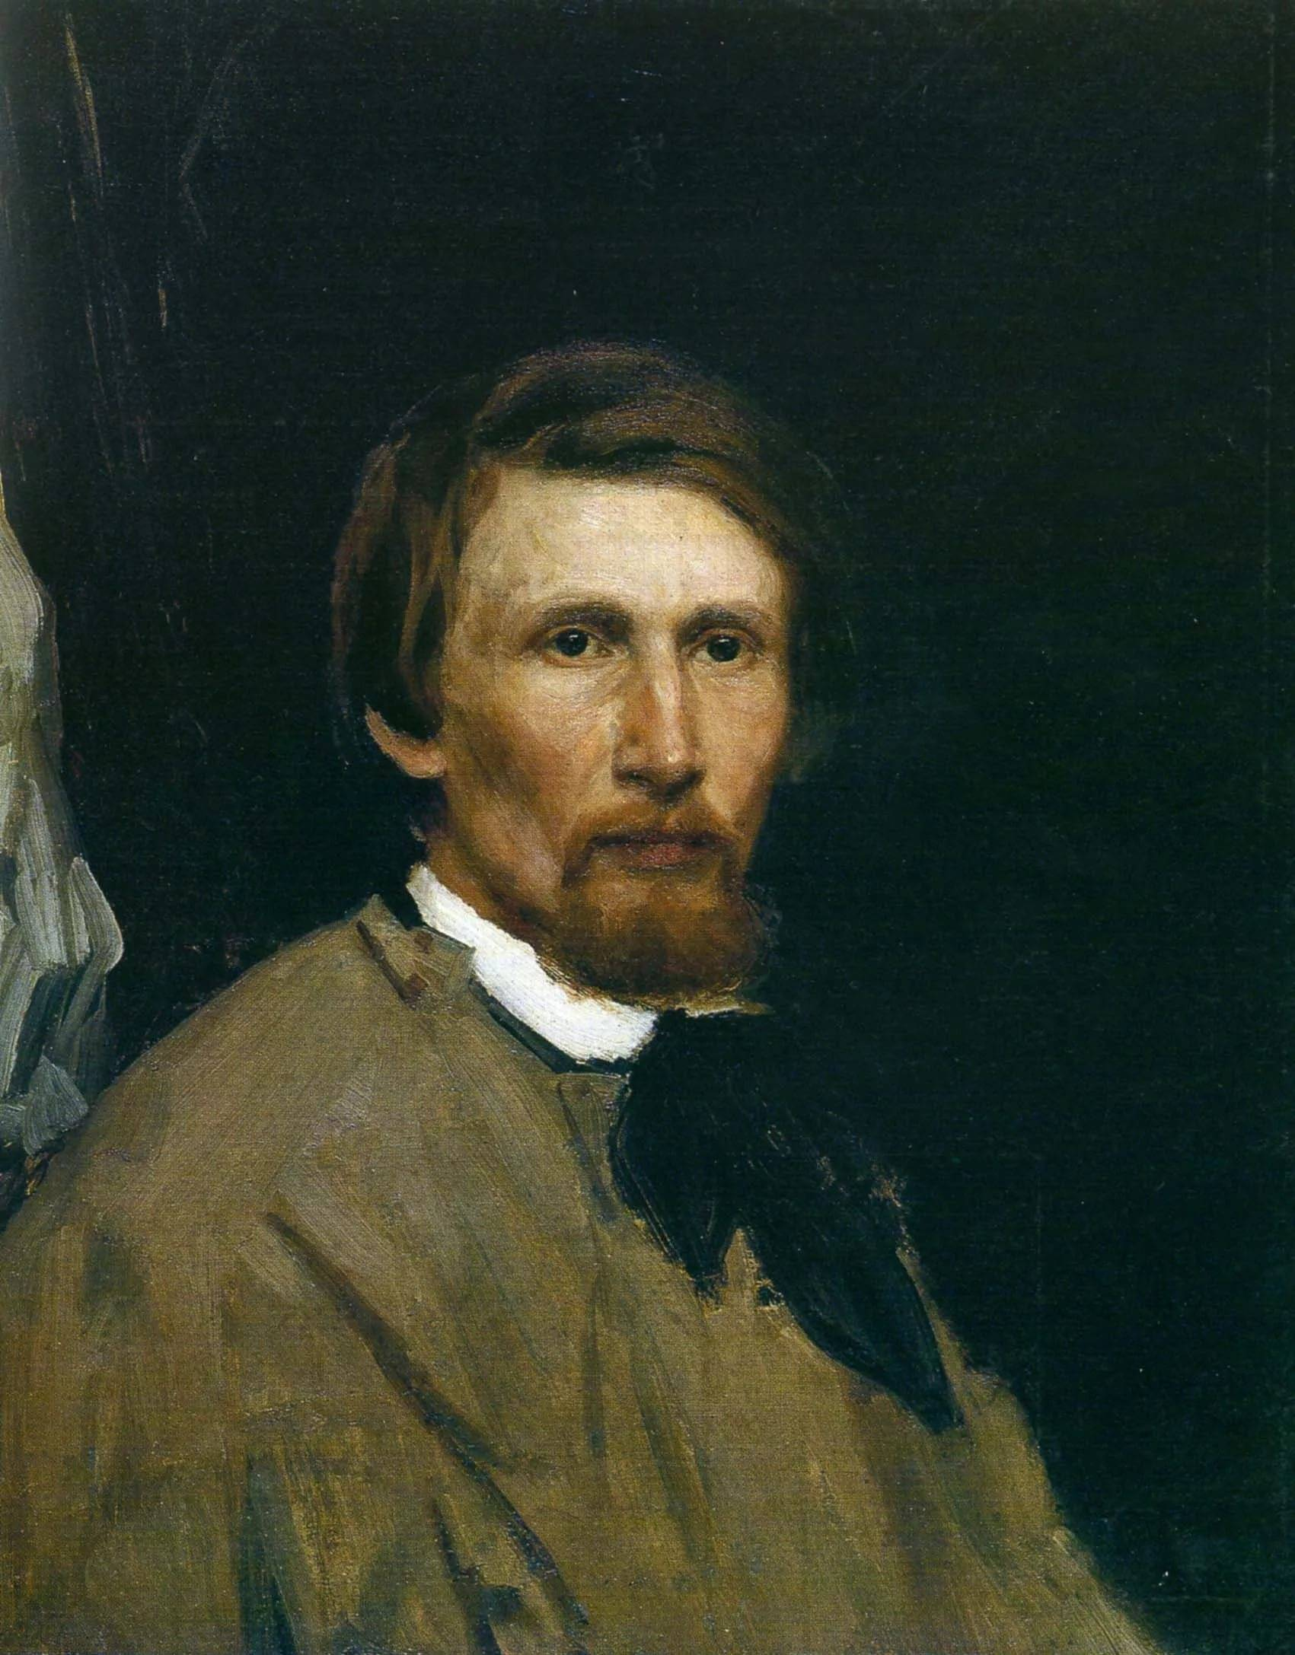
32
Русский художник-живописец мастер исторической и фольклорной живописи, является основоположником «неорусского стиля». В творчестве художника ярко представлены разные жанры, ставшие этапами очень интересной эволюции: от бытописательства к сказке, от станковой живописи к монументальной. Одним из главных направлений его творчества являлось былинно-историческое. Известными произведениями художника являются «Богатыри», «Аленушка», «Иван-Царевич на Сером Волке» и др.
Виктор Михайлович Васнецов

Slide 34
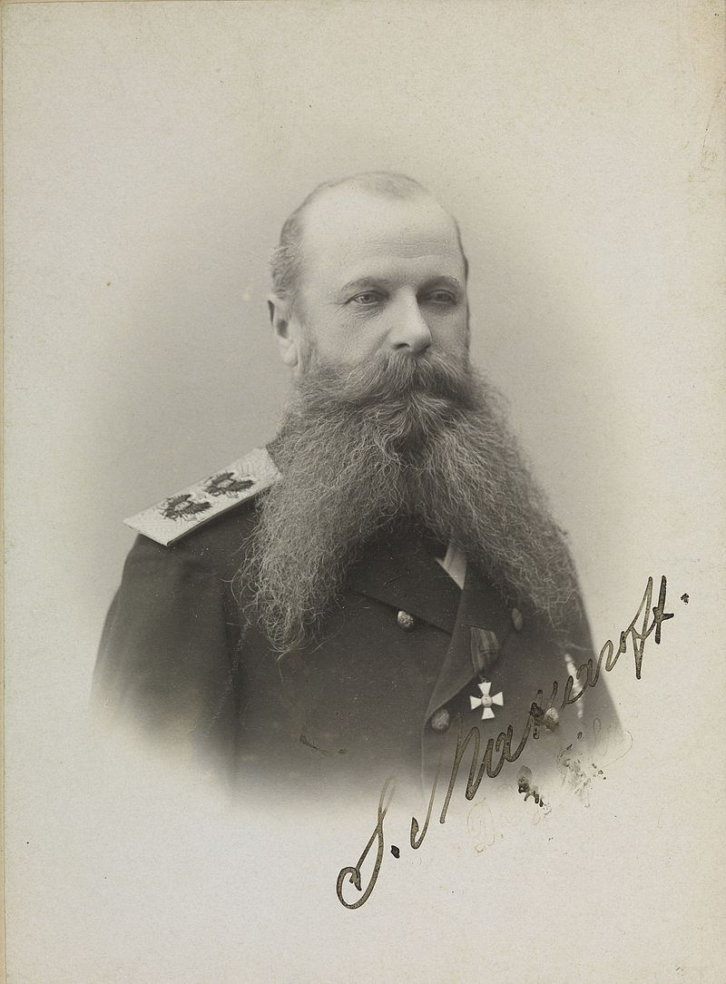
33
Русский военно-морской деятель, герой Русско-японской войны, океанограф, полярный исследователь, кораблестроитель. Ему же принадлежит проект первого в мире ледокола «Ермак», также разработка русской семафорной азбуки. Погиб во время русско-японской войны.
Степан Осипович Макаров

Slide 35

34
Роман Ивана Александровича Гончарова, рассказывает о жизни помещика Ильи Ильича Обломова, который вместе со своим верным слугой, Захаром, живёт в Петербурге на Гороховой улице. Илья Ильич редко поднимается с дивана. Он не занимается никакой деятельностью, не выходит в свет; лишь предаётся мыслям о том, как надо жить, и мечтам об уютной безмятежной жизни в родном имении. Никакие беды (упадок хозяйства, угрозы выселения из квартиры) не могут сдвинуть его с места.

Slide 36
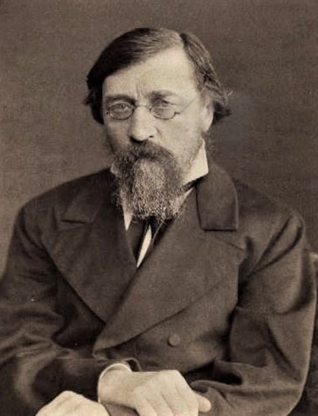
35
Публицист и литературный критик 60-х гг. XIX в., «властитель дум» радикальной молодежи, теоретик «нигилизма». Его роман «Что делать?» сыграл видную роль в становлении демократического движения в России.
Николай Гаврилович Чернышевский

Slide 37
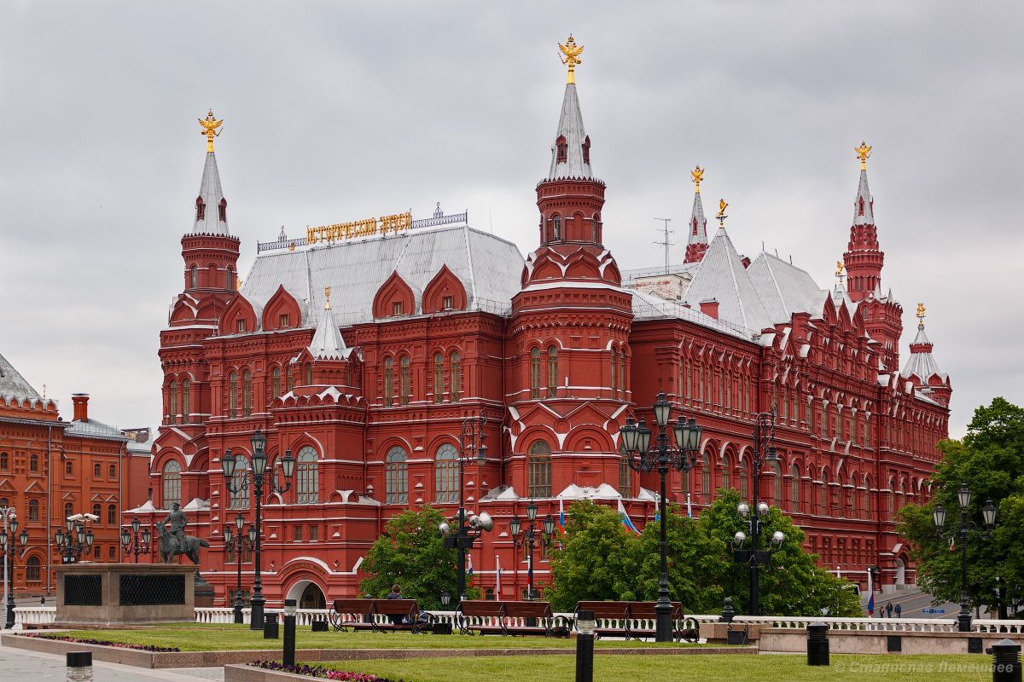
36
Крупнейший национальный музей России. Основан в 1872 г., здание на Красной площади Москвы было построено в 1875 - 1883 гг. по проекту архитектора Владимира Шервуда и инженера Анатолия Семёнова.
Государственный исторический музей

Slide 38
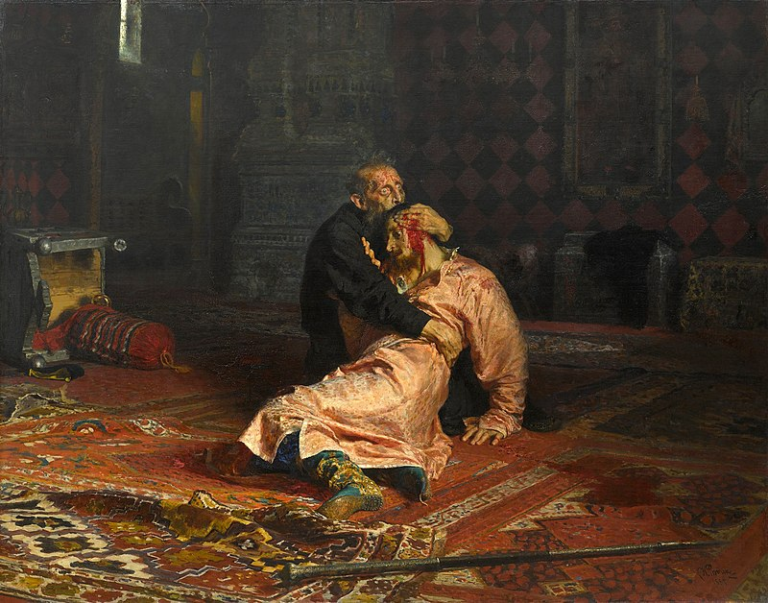
37
Рождению исторического полотна, созданного «по мотивам» одного из сюжетов «Истории государства Российского», предшествовало посещение И. Е. Репиным концерта Римского-Корсакова. Как писал позже сам художник, «его музыкальная трилогия - любовь, власть и месть» показалась настолько впечатляющей, что захотелось и «в живописи изобразить что-нибудь подобное по силе его музыки».
Работа началась с выбора натуры. Репин искал нужные лица везде всматривался в прохожих на улицах, обращался к знакомым. Образ Ивана Грозного, по мнению Ильи Ефимовича, в чём-то совпадал с типажом живописца Григория Мясоедова, который, наряду со случайным человеком, встреченным на рынке, согласился позировать для новой картины. Прообразами царевича стали несколько человек, в том числе пейзажист Владимир Менк и писатель Всеволод Гаршин.
Илья Ефимович Репин.
«Иван Грозный и сын его Иван 16 ноября 1581 года».

Slide 39
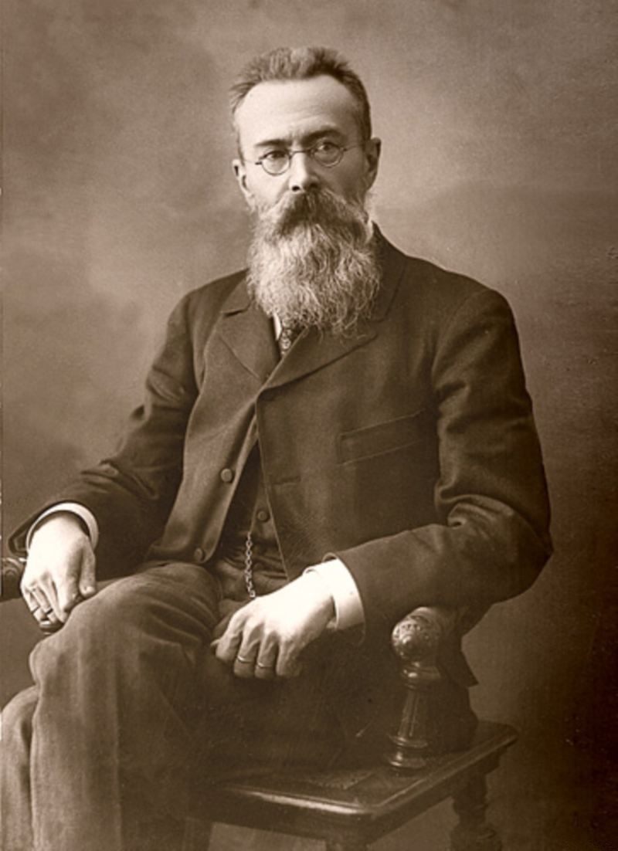
38
Русский композитор, педагог, дирижёр, общественный деятель, музыкальный критик; участник «Могучей кучки». Среди его сочинений - 15 опер, 3 симфонии, симфонические произведения, инструментальные концерты, кантаты, камерно-инструментальная, вокальная и духовная музыка. К числу наиболее известных произведений можно отнести оперы «Снегурочка», «Псковитянка», «Царская невеста», «Садко».
Николай Андреевич Римский-Корсаков

Slide 40
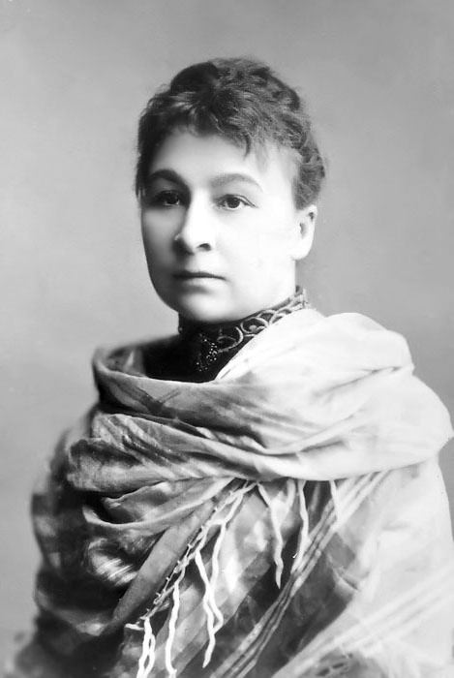
39
Русская драматическая актриса Малого театра, по словам Константина Сергеевича Станиславского - величайшая из виденных им актёров. Прославилась ролями свободолюбивых личностей, преданных своим идеалам и противостоящих окружающей пошлости.
Исполнила роли в пьесах: «Гроза» Катерина, «Овечий источник» Лауренся, «Свадьба Кречинского» Лидочка и др.
Мария Николаевна Ермолова

Slide 41
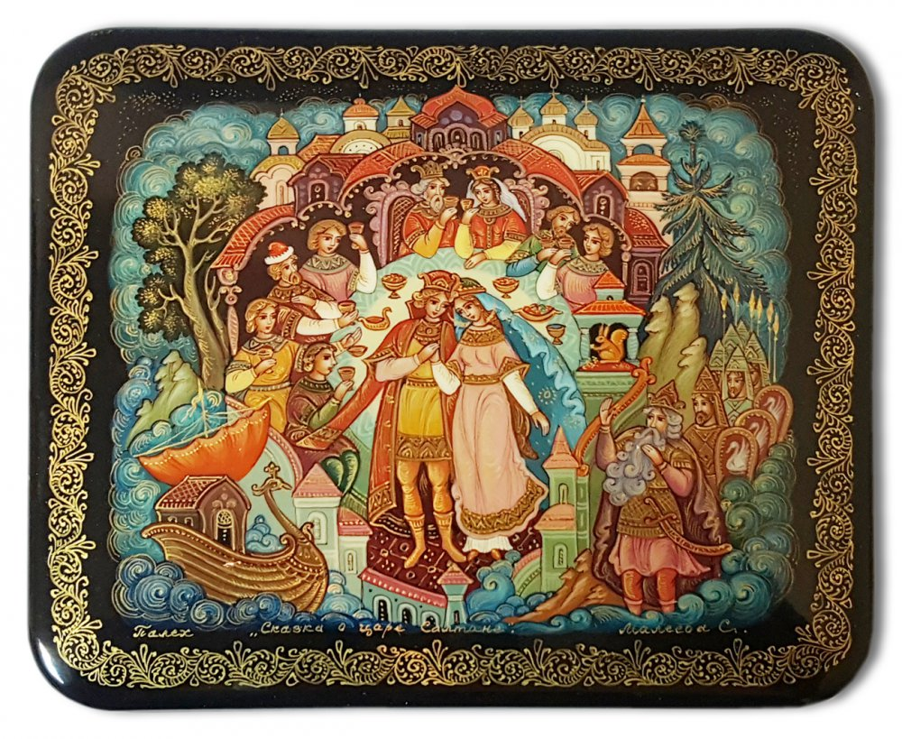
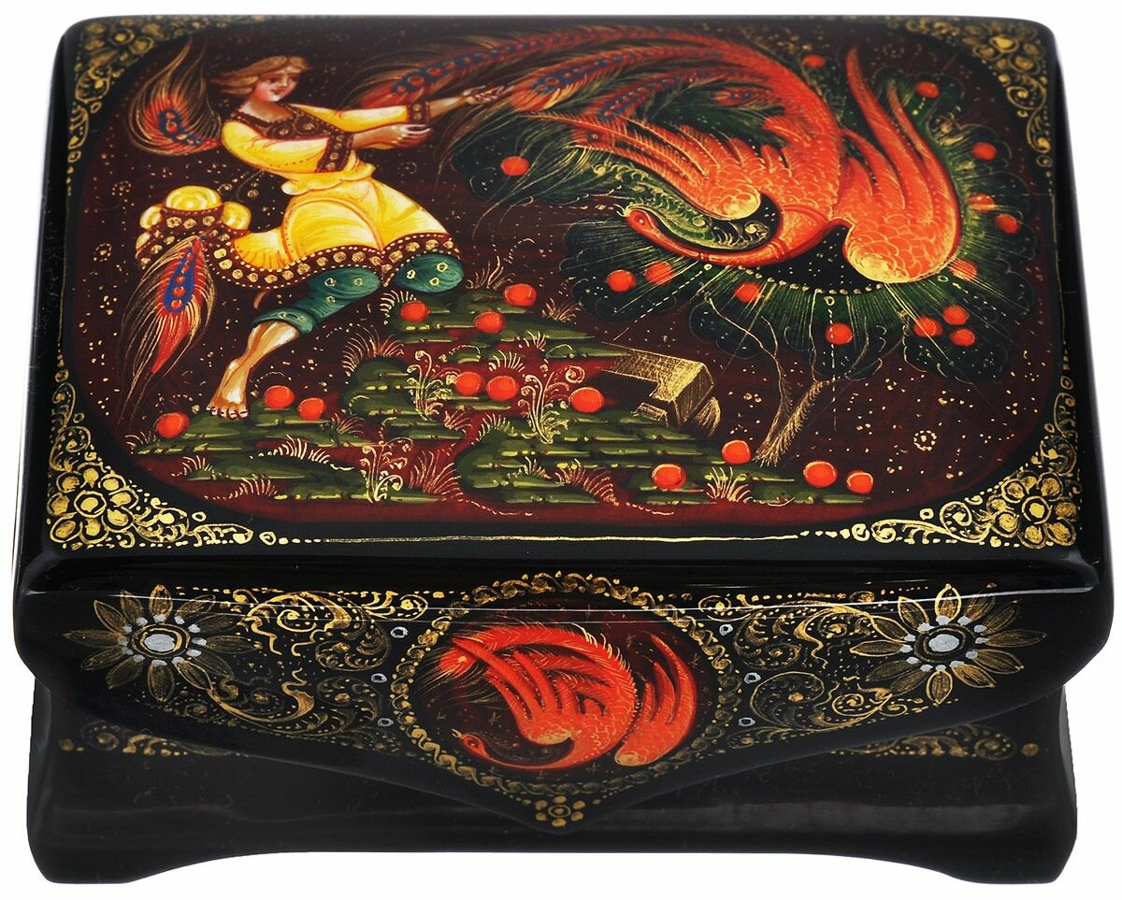
40
Народный художественный промысел, основанный на изготовлении предметов быта из папье-маше с лаковой миниатюрой. Обычно расписываются шкатулки, ларцы, кубышки, брошки, и прочее.
Палехская миниатюра

Slide 42
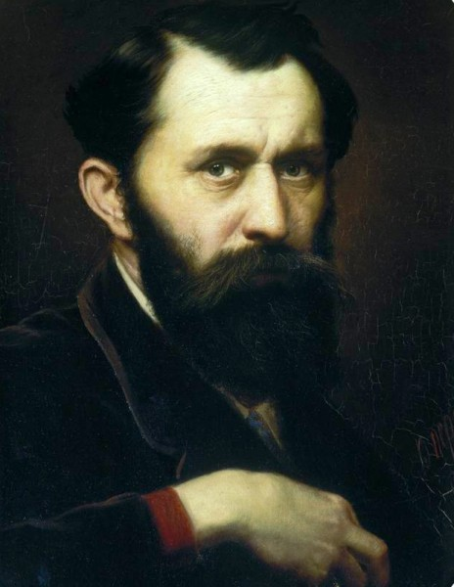
41
Русский живописец-реалист. Работая в историческом и портретном жанре, художник выбирал для своих картин сюжеты из жизни простого народа. Его полотна обличают знать, погрязшую в роскоши и невежестве, в то время как крестьяне и рабочие с утра до ночи тяжело трудятся, чтобы прокормить свою семью. Известные картины: «Дворник», «Тройка», «Старики-родители», «Птицелов», «Приезд гувернантки в купеческий дом», «Охотники на привале».
Василий Григорьевич Перов

Slide 43
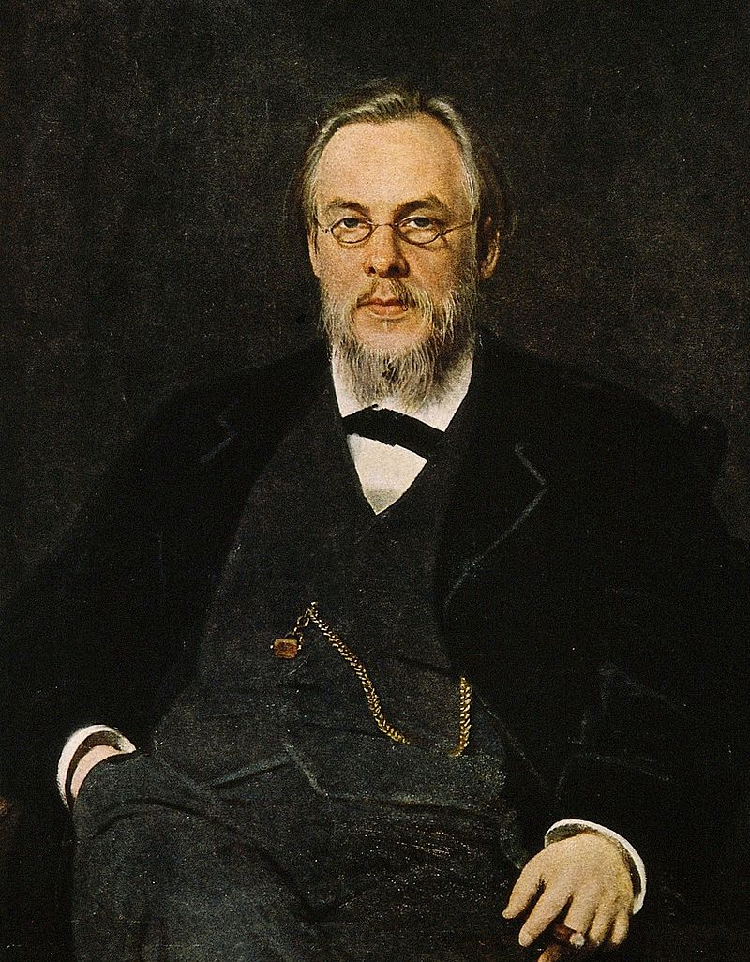
42
Русский врач-терапевт, физиолог и общественный деятель, создал учение об организме как о едином целом. Выступил инициатором создания эпидемиологического общества, целью которого была борьба с распространением эпидемических заболеваний. В рамках работы общества изучал эпидемию чумы, холеры, тифа, натуральной оспы, дифтерии и скарлатины. Наблюдая заболевания печени, протекающие с высокой температурой, впервые описал болезнь, названную в его честь.
Сергей Петрович Боткин

Slide 44
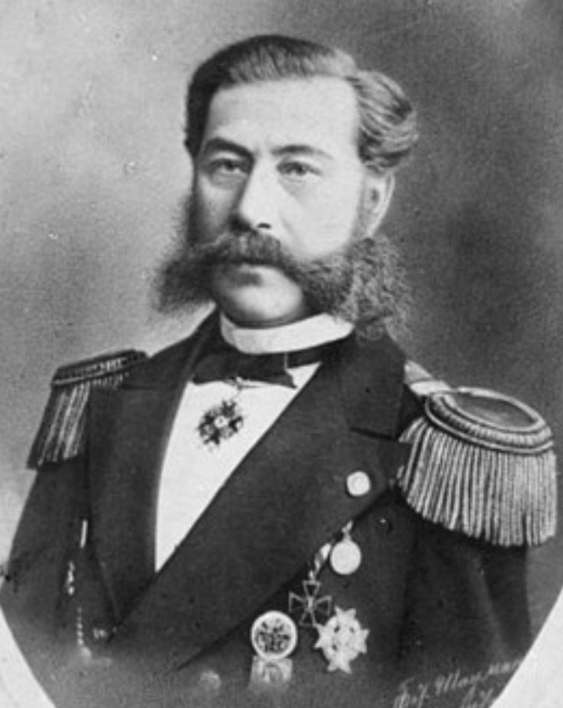

43
Русский военный деятель - контр-адмирал, изобретатель - пионер авиации. Под влиянием наблюдения за полётом птиц, он задумался над идеей создания летательного аппарата, основанного на аэродинамическом принципе. На основе полученных результатов, спроектировал и построил первый в России и один из первых в мире самолётов.
Александр Фёдорович Можайский

Slide 45

44
Российский математик и механик, иностранный член-корреспондент Петербургской академии наук. Первая в Российской империи и Северной Европе женщина-профессор и первая в мире женщина - профессор математики. Автор повести «Нигилистка» и книги «Воспоминания детства».
Софья Васильевна Ковалевская

Slide 46

45
Картина Виктора Михайловича Васнецова. Считается, что на ней изображён былинный богатырь Илья Муромец. Родился он в деревне Карачарове, но тридцать три года не мог ходить. Но пришли к нему калики перехожие, излечили его да ещё и силой богатырской наделили. Нашлись для богатыря меч, латы и конь подходящий. Оседлал он коня и поехал вершить добрые дела, с нечистью бороться. Но вдруг преградил ему путь-дорогу камень. На нём что-то написано, но на картине не прочитать: часть букв стёрлась, а другие мхом поросли.
Виктор Михайлович Васнецов
«Витязь на распутье»

Slide 47

46
Российский театральный актёр Малого театра. Считался выдающимся исполнителем ролей в пьесах Александра Островского. Им было сыграно множество драматических ролей и несколько оперных партий. Прославился исполнением ролей купцов - самодуров.
Михаил Провович Садовский

Slide 48

47
Роман - эпопея Льва Николаевича Толстого в , описывающий русское общество в эпоху войн против Наполеона в 1805 – 1812 гг. В романе выведено более 550 персонажей, как вымышленных, так и исторических. В романе широко представлены самые разные слои общества, от крестьян и солдат до Наполеона, Александра I и полководца М.И. Кутузова. Главные герои - представители дворянских семей Ростовых, Болконских, Безуховых: Наташа Ростова, Андрей Болконский, Пьер Безухов. Их семьи, друзья и недруги, родственники и сослуживцы, вовлечение всех героев в ход истории, влияние исторических событий на жизнь и смерть, составляют основную сюжетную линию романа.

Slide 49

48
Русский историк, профессор Московского университета. Автор множества научных публикаций, главная из которых «История России с древнейших времен» в 29-ти томах.
Сергей Михайлович Соловьёв

Slide 50

49
Картина русского живописца Василия Сурикова. Работа над картиной началась в 1891 и завершилась в 1895 г. Сюжетом картины является решающее сражение между казачьей дружиной Ермака и воинами сибирского хана Кучума в 1582 г. Масштабное батальное полотно стало заметным событием на 23-й выставке Товарищества передвижников, было приобретено императором Николаем II и в 1897 г. передано Русскому музею, где экспонируется по настоящее время.
Василий Иванович Суриков
«Покорение Сибири Ермаком Тимофеевичем»

Slide 51

50
Русский ученый - энциклопедист. Он оставил свыше 500 печатных трудов, среди которых классические «Основы химии» - первое стройное изложение неорганической химии. Среди самых известных открытий - периодический закон химических элементов, один из основных законов естествознания.
Дмитрий Иванович Менделеев

Slide 52

51
Русский художник – пейзажист. В историю русской живописи он вошел как создатель русского лирического пейзажа, полного грусти и любви к России. Первым показал, как прекрасен серый весенний день, грязные русские дороги и мокрые поля. Автор хрестоматийного пейзажа «Грачи прилетели».
Алексей Кондратьевич Саврасов

Slide 53

52
Русский педагог, писатель, основоположник педагогической науки и народной школы в России. Его педагогические идеи отражены в книгах для первоначального классного чтения «Детский мир» и «Родное слово», фундаментальном труде «Человек как предмет воспитания и других педагогических работах. Созданные им учебные пособия использовались многие десятилетия.
Константин Дмитриевич Ушинский

Slide 54


53
Русский пианист-виртуоз и дирижёр. Основатель Московской консерватории и первый её директор.
Николай Григорьевич Рубинштейн

Slide 55

54
Русский драматург, творчество которого стало важнейшим этапом развития русского национального театра. В комедиях и социально-психологических драмах («Бесприданница», «Гроза» «Свои люди - сочтёмся» и др.), составивших фундамент национального репертуара, он вывел галерею ярких и узнаваемых российских типов - от корыстолюбивых, своевластных и жестоких купцов, чиновников и помещиков до многочисленных слуг, приживалок, богомольных странников и лицемерных карьеристов
Александр Николаевич Островский

Slide 56

55
Русский живописец, мастер жанровой, исторической и портретной живописи, художественный критик. Создал ряд портретов выдающихся русских писателей, артистов и общественных деятелей. Многие его произведения сочетают в себе жанры портрета и тематической картины. Одна из наиболее значительных и известных произведений считается картина «Неизвестная».
Иван Николаевич Крамской

Slide 57

56
Выдающийся русский художник – пейзажист. Не получил законченного художественного образования. Мастер «пейзажа настроения», создавший огромную галерею работ, посвященных изображению русской природы. В своем творчестве художник стремился показать каждому жителю Российской империи, будь это интеллигенция или же простой народ, в каком прекрасном месте им повезло родиться и жить.
Исаак Ильич Левитан

Slide 58

57
Русский писатель, журналист, редактор журнала «Отечественные записки». Автор острых сатирических произведений. В своих произведениях писатель поднимал темы морали и нравственности в обществе того времени. В своих произведениях писатель с особой теплотой описывает простых людей-работяг. Создавая образы дворян и чиновников, акцентировал внимание на моральной стороне представителей высшего сословия и нравственных основах государственности. Вершиной творчества русского прозаика считается «История одного города» в котором поднимает тему отношений народа и власти.
Михаил Евграфович Салтыков-Щедрин

Slide 59

58
Балет на музыку Петра Ильича Чайковского, является самой известной в мире театральной постановкой. Шедевр хореографии был создан более 130 лет назад и до сих пор считается непревзойденным достижением русской культуры. Сюжет балета раскрывает сказочную историю о Царевне (лебеде) по имени Одетта и принце Зигфриде.
Балет «Лебединое озеро»

Slide 60

59
Русский естествоиспытатель, основатель русской школы физиологии растений, крупный исследователь фотосинтеза.
Климент Аркадьевич Тимирязев

Slide 61

60
Одна из самых известных картин, написанных Иваном Шишкиным. Работа детально передает состояние природы. Картина переносит зрителя в глушь русского леса, где высокие деревья соседствуют с оврагами и поваленными стволами. Но солнце находит себе дорогу в этот потаённый уголок природы. Среди бурелома, чувствуя приближение утра, под присмотром мамы-медведицы резвятся медвежата.
Иван Иванович Шишкин «Утро в сосновом лесу».

